Slide 1
Finansējuma piesaiste Nemateriālā kultūras mantojuma un Latvijas vēsturisko zemju
ilgtspējīgai attīstībai
Rīgā, 2026. gada 12. martā

Slide 2
Nemateriālais kultūras mantojums un vide
Nemateriālais kultūras mantojums = dzīvais mantojums (tiek mantots, lietots un nodots tālāk)
Dzīvajam mantojumam gandrīz vienmēr ir cieša saikne ar vidi (tradicionālie amati prasa ilgtspējīgu domāšanu, jo dabas resursi nav bezgalīgi)
Vairākas NKM jomas paredz labas zināšanas par dabu un Visumu (koku pludināšana, nēģu zveja, biškopība, tradicionālā lopkopība, u.c.)

Slide 3
Nemateriālais kultūras mantojums un kopienu attīstība
*Tūrisma veicināšana : Satiec Savu Meistaru! Suitu kultūrtelpa, amatu mājas, tradicionālajiem amatiem veltīti festivāli, īpaši tūrisma maršruti – «Zalta rūku ceļš», «Lauku ceļotāja» izstrādāti maršruti, utt.
*Lokālās identitātes stiprināšana : kopienas iesaiste ar NKM saistītos pasākumos – Upītes kultūrtelpas iedzīvotāju darbība, Vidzemes lībiskās kultūrtelpas identitātes veidošanās: projekts Mājvārdi – lībisko liecību nesēji Lēdurgas kultūrtelpā, u.c.
*Vietējās uzņēmējdarbības veicināšana : amatnieku un mājražotāju darbība, seno amatu atjaunošana, tradicionālās lauksaimniecības un lopkopības attīstība, u.c.

Slide 4
VKKF atbalsts NKM mērķprogrammā 2025. gadā
Vidzemes lībiskās kultūrtelpas aktivitāšu plāna īstenošana
(Make Art) EUR 17 500
Rucavas kultūrtelpas attīstības nodrošinājums
(Rucavas kultūrtelpas attīstības biedrība) EUR 7000
Otrā Nīcas kultūrtelpas kopienas tikšanās
(Otanka) EUR 4500
«No talkas uz balli» (Piebalgas kultūrtelpas biedrība)
EUR 9900
Atbalsts NKM sarakstā iekļauto piecu muzicēšanas tradīciju uzturēšanai (Skaņumāja) EUR 17 000

Slide 5
Atbalsts NKM pieteikuma gatavošanai
2025. gadā
Dūdu tradīcijas Latvijā («KasTe») EUR 3500
Popes kultūrtelpa («Popes muiža») EUR 2350
Apdziedāšanas tradīcija Dienvidlatgalē (Iniciatīvu un kompetenču atbalsta centrs) EUR 3500
PEPT pieteikuma gatavošana iesniegšanai UNESCO «Labo prakšu» reģistrā (biedrība «Aprika») EUR 4550

Slide 6
Nemateriālais kultūras mantojums kā attīstības resurss VKKF Latviešu vēsturisko zemju attīstības programmā 2025. gadā
*Pasākumam «Suitu amatu dienas» (3600)
*Rucava - Jāņu dziesmu un apdziedāšanās tradīciju saglabāšana un popularizēšana mūsdienu sabiedrībā (4350)
* Danču krātuve saņēma atbalstu Kurzemes, Latgales, Vidzemes un Zemgales konkursos
* Tradicionālās dejas meistarklases Latgalē (3000)
* Grāmata un CD "Maija dziedājumi pie krusta Stirnienē» (2500)
* Grāmatas “Līvānu stikls 1887 - 2008” sagatavošana (8000)
* Sēņu festivāls «Mikofest» Mēru muižā (4000)

Slide 7
VKKF mērķprogrammas
- Profesionālu nevaldības organizāciju (NVO) atbalsts (decembris)
Programmas «Skolas soma» satura radīšana (janvāris)
Muzejpedagoģiskās nodarbības "Suitu dārgumi" izveide Alsungas amatu mājā (Suitu kultūras mantojums EUR 1700)
- Nemateriālā kultūras mantojuma vērtību attīstība un ilgtspēja (marts)
- Latviešu vēsturisko zemju attīstības programma (marts)

Slide 8
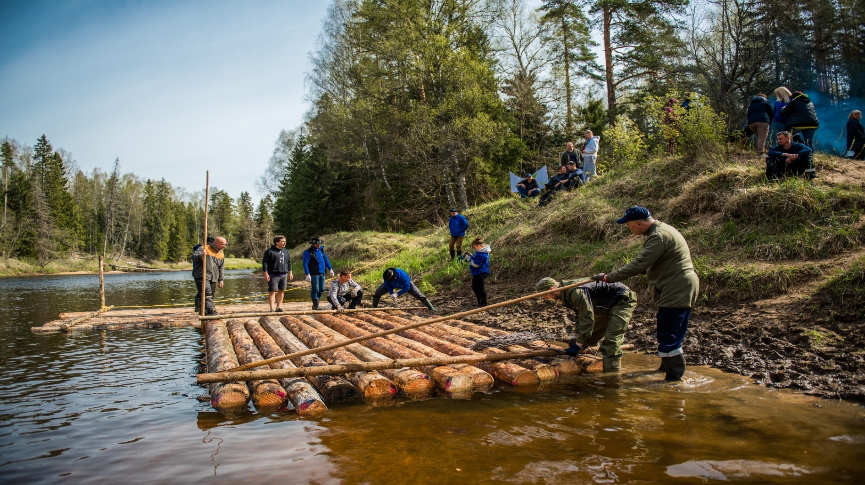
Paldies par uzmanību! www.nematerialakultura.lv gita.lancere@lnkc.gov.lv tālr. 29183000

